Slide 1
Moduł VI. Współpraca i komunikacja z wykorzystaniem TIK

Slide 2
Dziennik elektroniczny Librus
Dziennik elektroniczny Vulcan

Slide 3
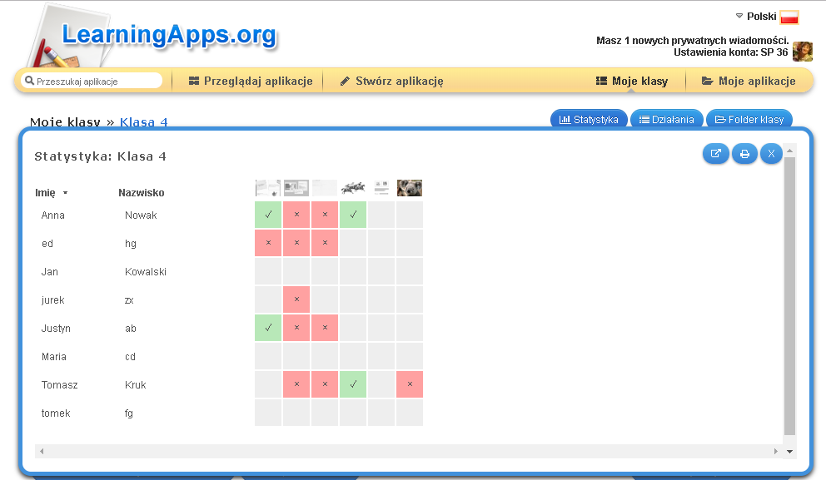
Learning Apps
Adres strony internetowej:
https://learningapps.org/

Slide 4
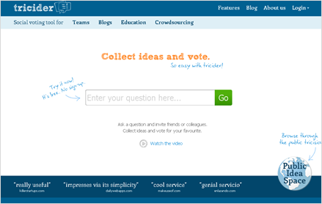
Tricider
Adres strony internetowej: www.tricider.com

Slide 5
Realtimeboard
Adres strony internetowej: http://www.realtimeboard.com

Slide 6
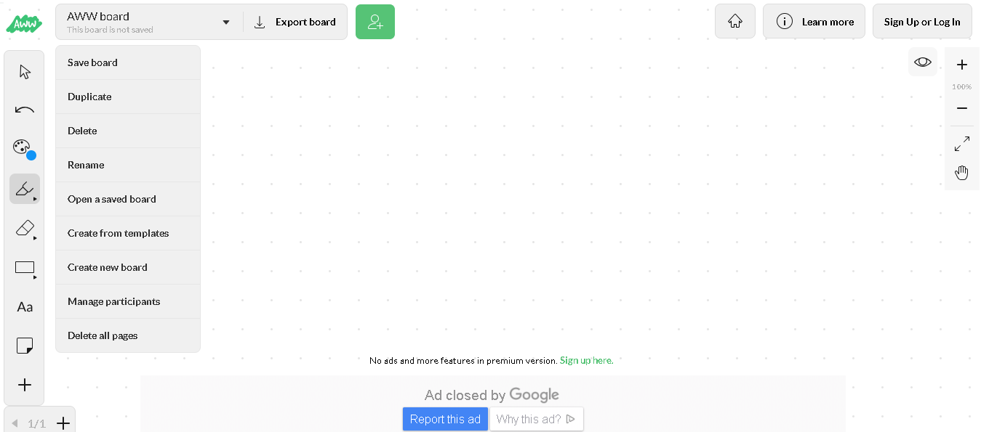
Awwapp
Adres strony internetowej: https://awwapp.com

Slide 7
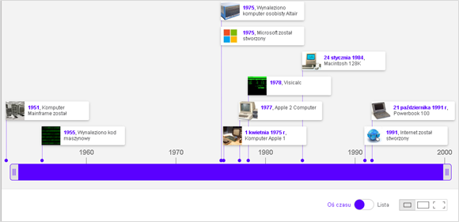
Timetoast
Adres strony internetowej: https://www.timetoast.com

Slide 8
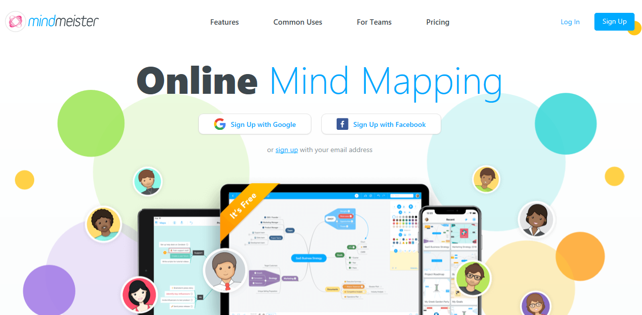
Mind mapping
Adres strony internetowej: https://www.mindmeister.com

Slide 9
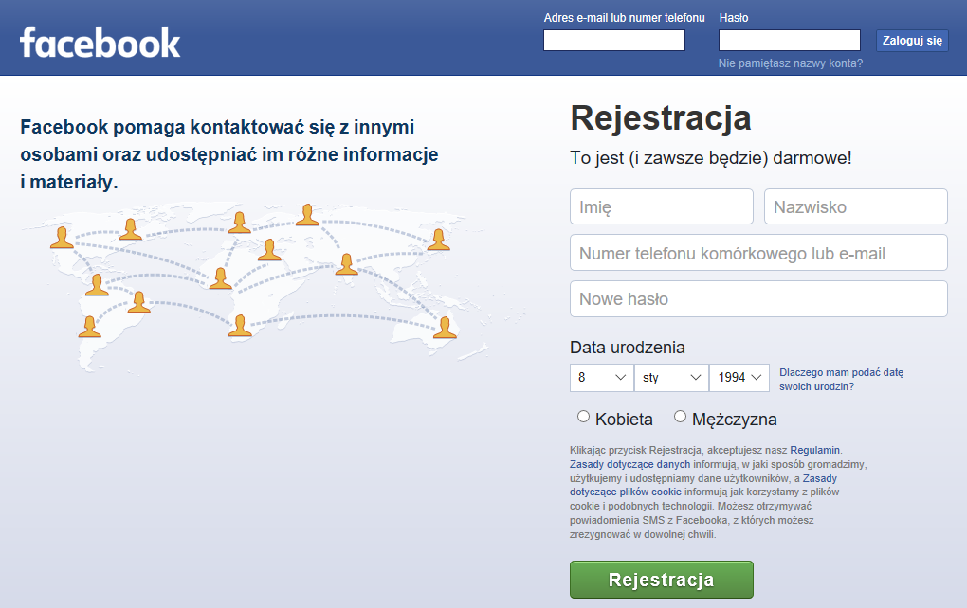
Facebook
Adres strony internetowej:
https://www.facebook.com/

Slide 10
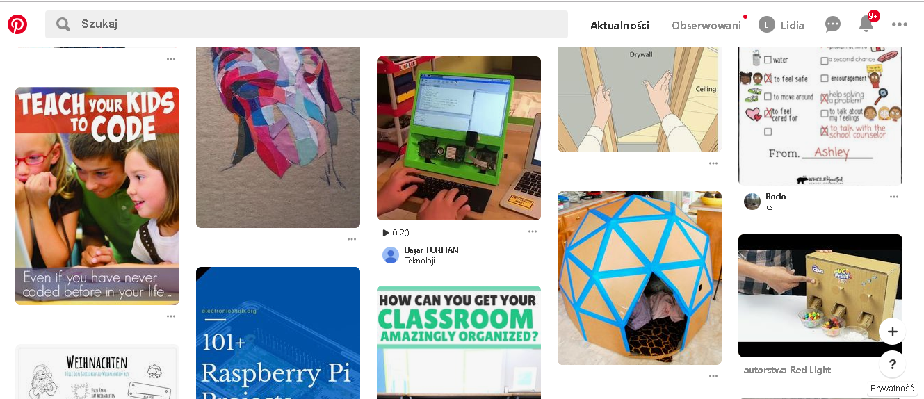
Pinterest
Adres strony internetowej:
https://pl.pinterest.com/

Slide 11
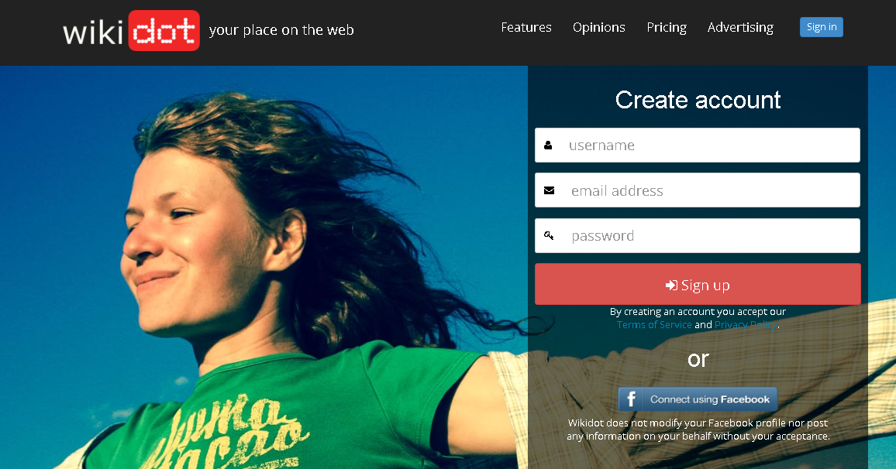
Wiki
Adres strony internetowej:
https://www.wikidot.com

